Slide 1
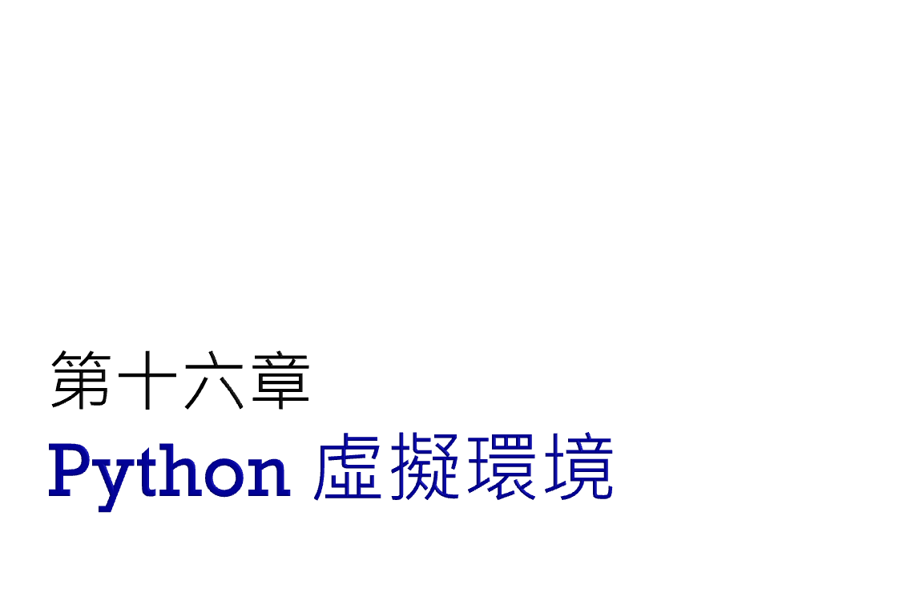

Slide 2
Python 本身提供了虛擬環境的功能, 讓使用者可以建立多個虛擬環境
在不同的虛擬環境裡您可以安裝不同的 Python 版本與不同的套件
本章將介紹如何使用 Python 的虛擬環境功能

Slide 3

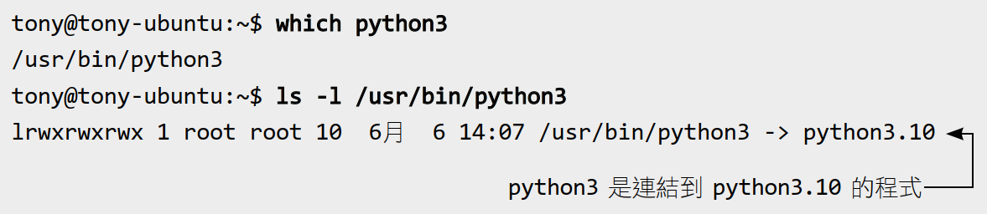
Ubuntu 安裝時預設會安裝 Python3, 可如下檢視：

Slide 4
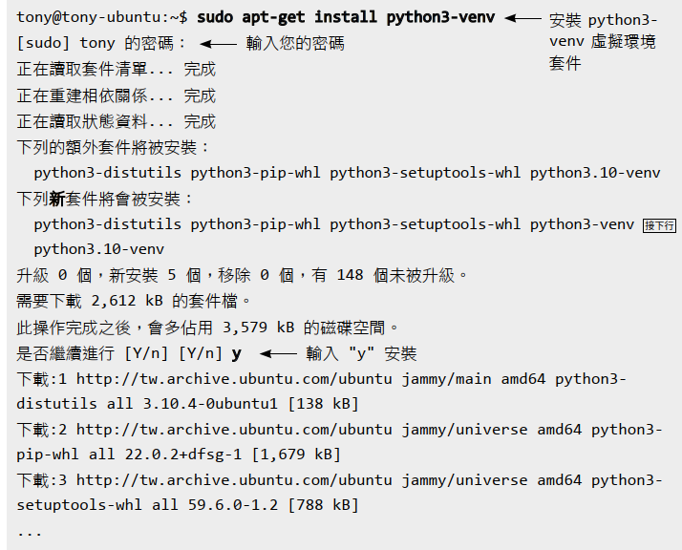
缺乏虛擬環境套件 python3-venv, 如下安裝：

Slide 5

安裝好 python3-venv 虛擬環境套件後, 可以建立程式所需的虛擬環境 與安裝第三方套件
以安裝 ffn 第三方套件為例來說明, ffn 是一個可以從 Yahoo! Finance 抓取各國股票資訊的第三方套件

Slide 6
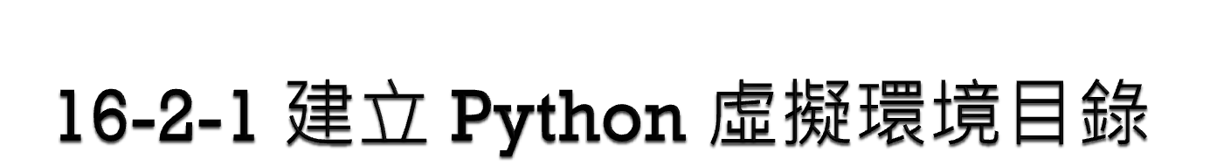
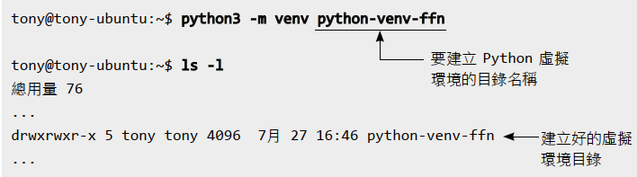
假設要建立一個名為 python-venv-ffn 的目錄, 並將執行 Python 所需的模組、函式庫...等檔案複製到此目錄。請如下操作：

Slide 7
可用 tree 指令 (需額外使用 sudo apt-get install tree 安裝) 檢視剛才建好的 python-venv-ffn 目錄架構

Slide 8
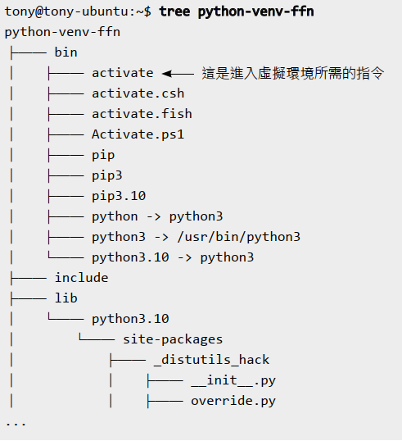

Slide 9

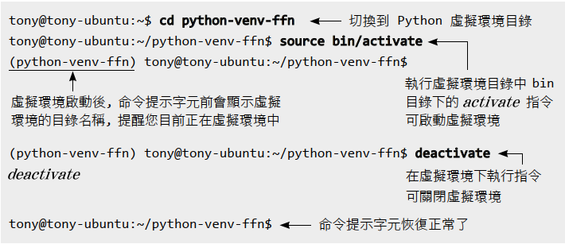
啟動 Python 虛擬環境才能在裡面安裝第三方套件、升級套件、移除套件或是執行 Python 程式

Slide 10
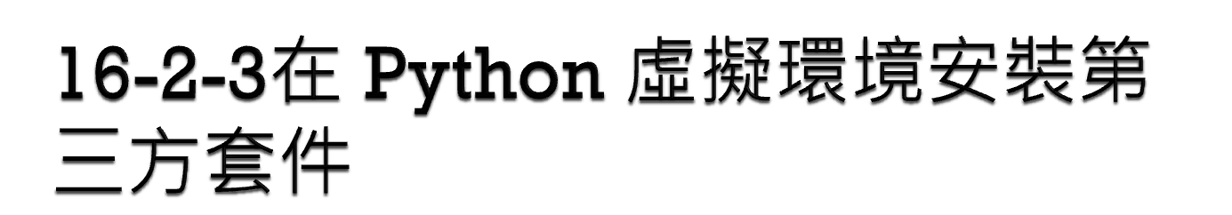
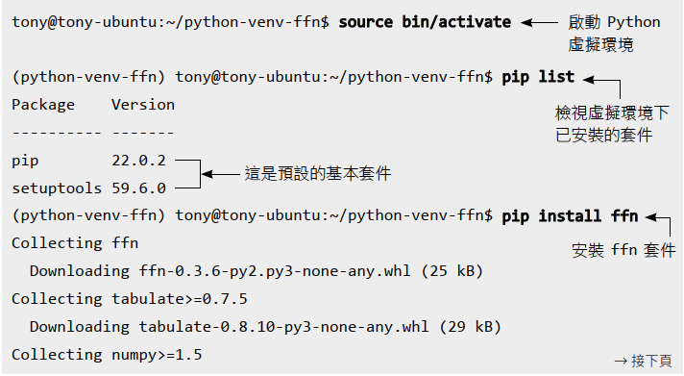
在虛擬環境中使用 pip 指令安裝 ffn 套件 (pip 是 Python 中管理套件的工具)

Slide 11
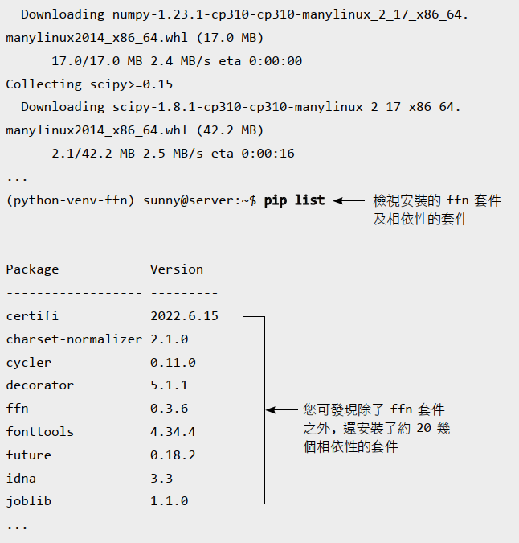

Slide 12
設定好 Python 虛擬環境後, 寫個簡單的 Python 程式來測試環境是否生效
一般為了方便管理程式, 不會將程式放在 Python 虛擬環境目錄中。
在家目錄下建立一個 stocks.py 檔

Slide 13
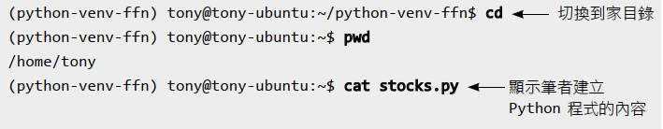
在家目錄下建立一個 stocks.py 檔

Slide 14
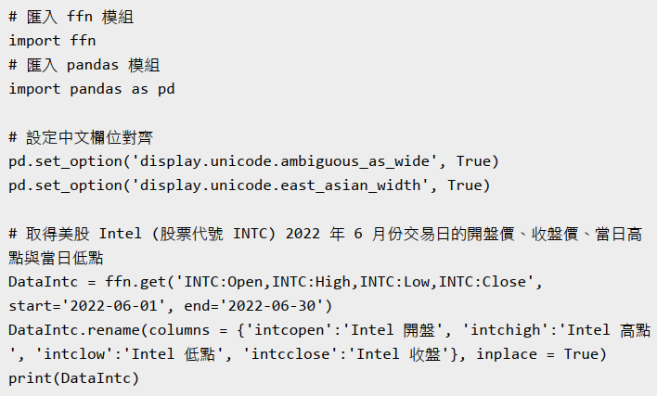
stocks.py 檔的內容如下, 其中 "#" 起始的行數為註解

Slide 15
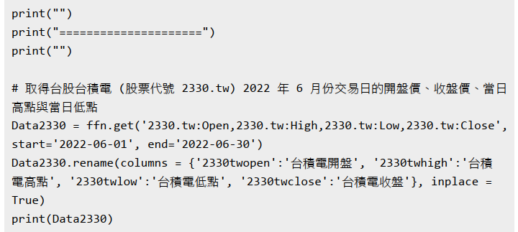
stocks.py 檔的內容如下, 其中 "#" 起始的行數為註解

Slide 16
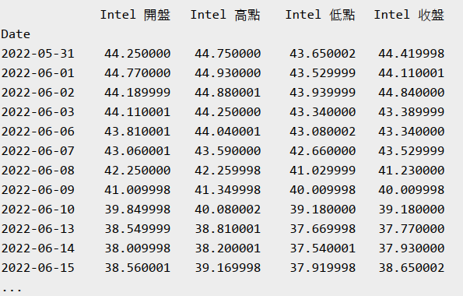
Python 程式寫好之後, 執行的結果如下

Slide 17
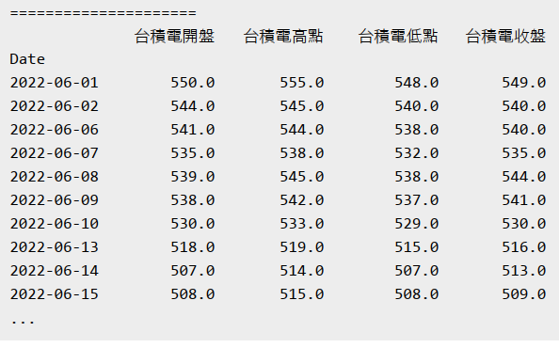
Python 程式寫好之後, 執行的結果如下

Slide 18
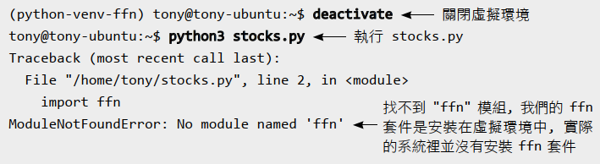
在非虛擬環境中執行 stocks.py

Slide 19
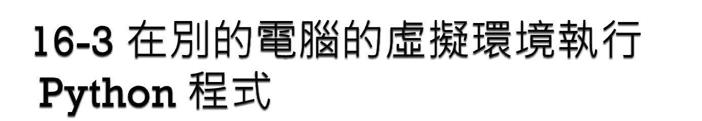
可將虛擬環境中所使用的套件和版本匯出成文字檔, 再交給其他人
他們就可以使用 Python 的 pip 指令, 在虛擬環境中安裝, 確保虛擬環境完全一樣

Slide 20
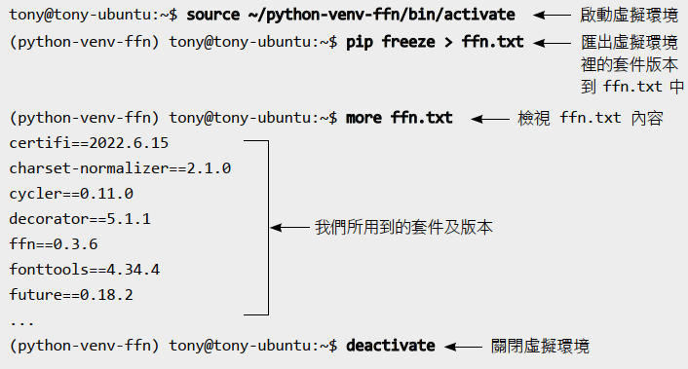
先將虛擬環境裡的套件匯出

Slide 21
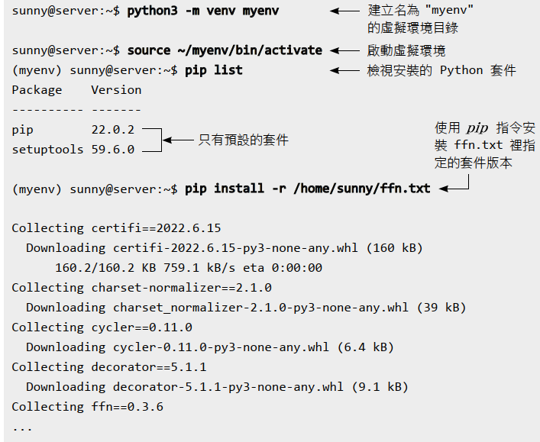
以Sunny 為例, 當他拿到 ffn.txt 與stocks.py 後可如下建立 Python 虛擬環境

Slide 22
以Sunny 為例, 當他拿到 ffn.txt 與stocks.py 後可如下建立 Python 虛擬環境

Slide 23
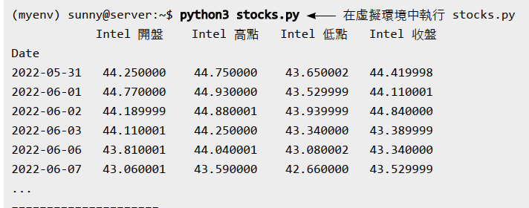
Python 環境與 Tony 一樣, Python 程式的執行結果自然也會一樣

Slide 24
Python 環境與 Tony 一樣, Python 程式的執行結果自然也會一樣

Slide 25
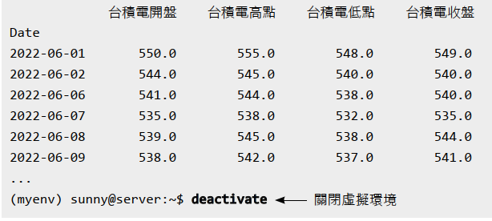
Python 環境與 Tony 一樣, Python 程式的執行結果自然也會一樣

